Slide 1
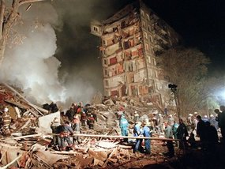
Кураторский час: «Мы против экстремизма»

Slide 2
Суть Терроризма
Терроризм — 1. политика, основанная на систематическом применении террора
2. предумышленное, политически мотивированное насилие, совершаемое против мирного населения с целью повлиять на настроение обществ
Суть терроризма – насилие с целью устрашения.

Slide 3
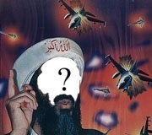
Цель
Цель насилия – добиться желательного для террористов развития событий :
революции, дестабилизации общества,
  развязывания войны с иностранным государством,
  обретения независимости некоторой территорией,
  падения престижа власти,
  политических уступок со стороны власти и т.д.

Slide 4
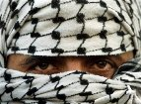
Психологический портрет террориста.
1.молодые люди
2.образование патриархальное
3.искаженное представление об историческом прошлом
4.ущемленная национальная гордость
5.представление об «историческом обидчике»
6.ранняя психологическая травма
7.лишены родительской заботы
8.познали раннее унижение
9.подверглись религиозно-утопическим мечтам о совершенном мире.

Slide 5
Причины роста терроризма в РФ.
среди причин роста терроризма в России респонденты указали:
26% - ухудшение социально-экономического положения населения;
19% - усиление противоборства криминальных группировок;
13% - расслоение населения по имущественному признаку;
8% - деятельность национально- и регилиозно-экстремистских группировок;
8% - приграничное положение, близость к местности, где происходят межнациональные конфликты, войны;
7% - рост числа безработных в самых различных социальных группах;
7% - приток мигрантов из стран ближнего зарубежья;
5% - рост национального самосознания, стремление этнических групп к национальному обособлению;
4% - деятельность или влияние зарубежных террористических групп;
3% - факторы дискриминации отдельных национальных общностей.

Slide 6
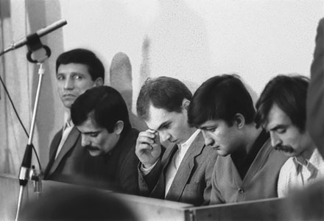
1 декабря 1988 г.
В Минеральных вода Захват автобуса с детьми 4 класса.
Есть раненые.

Slide 7
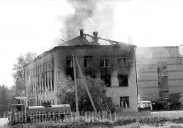
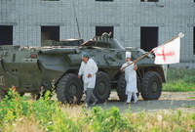
Буденновск, 1995год – захват больницы
От рук террористов в те дни погибли 129 человек, в том числе 18 работников милиции и 17 военнослужащих, а огнестрельные ранения различной степени тяжести получили 415 человек.

Slide 8
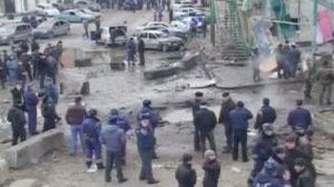
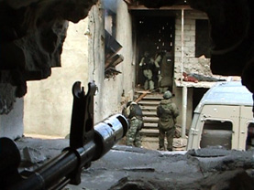
9 января 1996 г.
Захват 3 тысяч человек в больнице города Кизляр чеченскими сепаратистами под руководством Салмана Радуева. После переговоров большинство заложников освобождено. Нападавшие с заложниками (около 100 человек) начали отход в Чечню, но были остановлены российскими войсками. В боях погибли около 80 человек. Радуев скрылся.

Slide 9
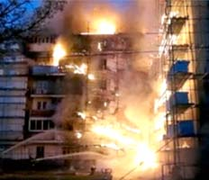
16 ноября 1996 г.
Взрыв в девятиэтажном жилом доме для семей офицеров в дагестанском Каспийске. Часть здания рухнула, погибли почти 70 человек.

Slide 10
19 марта1999 г.
Взрыв на рынке во Владикавказе. Погибли 53 человека, более 80 получили ранения..
31 августа
Взрыв в торговом центре "Охотный ряд" на Манежной площади в центре Москвы. Один человек погиб, 40 ранены

Slide 11
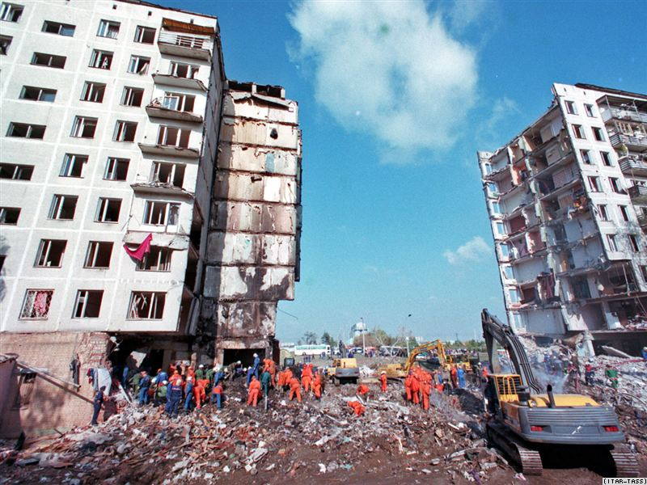
4 сентября
Взрыв у многоквартирного дома в дагестанском Буйнакске. Погибли 64 человека.

Slide 12
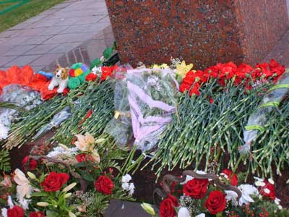
9 сентября
Взрыв в девятиэтажном жилом доме на улице Гурьянова в Москве. Погибли более 90 человек, пострадали более 260.

Slide 13
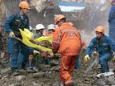
13 сентября
Взрыв многоквартирном жилом доме на Каширском шоссе в Москве. Погибли 118 человек..

Slide 14
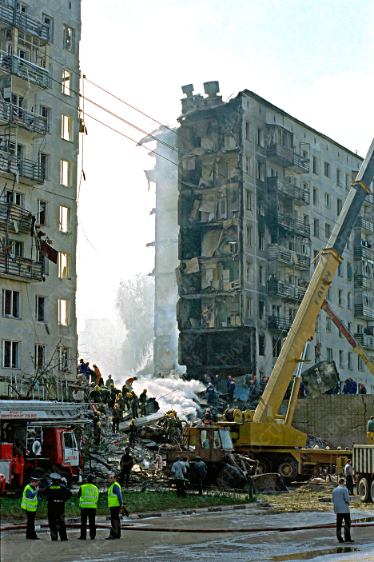
16 сентября
Взрыв жилого дома в городе Волгодонск Ростовской области. 18 человек погибли, более 200 получили ранения.

Slide 15
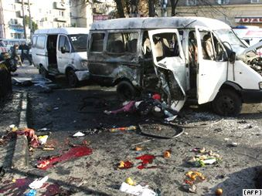
9 июля 2000
Взрыв у центрального рынка Владикавказа. Восемь человек погибли, 20 ранены. В этот же день взорвалась бомба в универмаге в Ростове-на-Дону. Два человека погибли, еще два получили ранения.

Slide 16
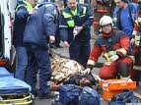
8 августа
Взрыв в подземном переходе у станции метро "Пушкинская" в центре Москвы. 13 человек погибли, более 90 получили ранения.

Slide 17
2001
24 марта Взрывы - почти одновременные - заминированных автомобилей в городах Минеральные Воды и Ессентуки и в деревне Адыге-Хабл в Карачаево-Черкессии. 28 человек погибли, более 150 получили ранения.
10 ноября Взрыв на рынке во Владикавказе. Пять человек погибли, 60 получили ранения.

Slide 18
2002
28 апреля Взрыв на рынке во Владикавказе. Восемь человек погибли, 40 ранены
9 мая Взрыв в центре дагестанского города Каспийск, где проходили торжества по случаю Дня Победы. Погибли 43 человека.

Slide 19
23 октября-Норд-Ост
Захват 800 человек в московском Театральном центре на Дубровке чеченскими сепаратистами. В ходе штурма с применением отравляющего газа погибли все нападавшие (41 человек) и 129 заложников. Большинство погибших скончались в результате действия отравляющего газа.

Slide 20
2003 5 июня
Взрыв смертницы рядом с автобусом, перевозившим вертолетчиков из Моздока на авиабазу. Погибли более 10 человек.

Slide 21
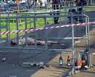
5 июля
Два взрыва на многолюдном рок-фестивале "Крылья" на Тушинском аэродроме под Москвой. Погибли 16 человек, включая двух смертниц. Несколько десятков человек получили ранения

Slide 22
2004
5 декабря Взрыв в переполненной студентами электричке, шедшей по маршруту Кисловодск - Минеральные воды, неподалеку от города Ессентуки. 42 человека погибли, около 100 получили ранения.
6 февраляВзрыв в вагоне поезда московского метро, следовавшего от станции "Автозаводская" к "Павелецкой", во время утреннего часа пик. Погибли 39 человек, ранены 134.

Slide 23
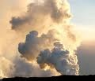
24 августа
Два самолета, вылетевших из московского аэропорта Домодедово, одновременно потерпели катастрофу: один в районе Ростова-на-Дону, другой под Тулой. Погибли 89 пассажиров и членов экипажей. ФСБ нашла на обломках следы гексогена.

Slide 24
31 августа
Взрыв у станции метро "Рижская" в центре Москвы. 11 человек погибли, около 40 получили ранения.

Slide 25
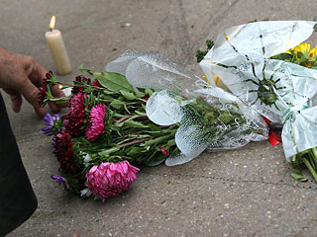
Первое сентября 2004 года
в школе №1
в городке Беслан стало
чёрным днем.

Slide 26
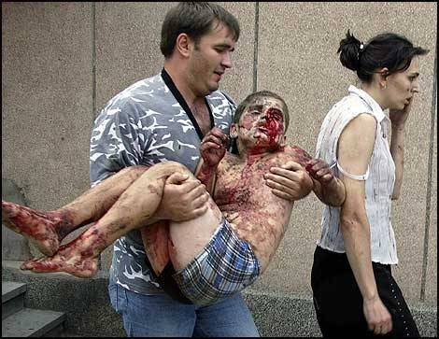
Захват школы №1 в городе Беслан в Северной Осетии. В результате последовавшего штурма погибли 334 человека, 186 из них - дети. Еще несколько человек скончались в последующие годы от полученных травм.

Slide 27
2010 29 марта
Взрывы на станциях московского метро "Лубянка" и "Парк культуры" в утренний час пик. Погибли 38 человек, десятки ранены.

Slide 28
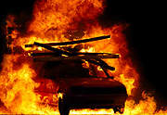
09 сентября 2010.
Взрыв на рынке ВЛАДИКАВКАЗА
Ранено более 100,погибло при взрыве16 ,цифра еще некончательная.В больницах продолжают умирать люди

Slide 29
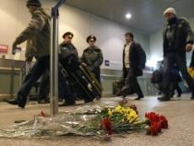
24 января 2011.
24 января в московском аэропорту «Домодедово» произошел теракт. Взорвалась бомба, закрепленная на поясе у террориста-смертника
Ее мощность составляла до семи килограммов в тротиловом эквиваленте. От взрыва погибли 35 человек, 113 пострадавших были госпитализированы.
В 16:32 в общей зоне в зале международных прилетов прогремел взрыв. Террорист-смертник находился среди встречающих. Перед взрывом он прокричал: «Я вас всех убью!».
- Судя по тому, что на месте взрыва нет воронки, можно предположить, что самодельное взрывное устройство было закреплено на поясе. Это говорит о том, что взрыв произвел террорист-смертник. Безоболочное взрывное устройство было начинено поражающими элементами - рублеными гвоздями и острыми железными обрубками, - заявил журналистам официальный представитель Следственного Комитета РФ Владимир Маркин, сообщает РИА «Новости».
По словам свидетеля Александра, который был в зоне прилета среди встречающих, эпицентр взрыва находился в районе лифтов, ведущих на парковку. «Азия-кафе» – это противоположная сторона. Там люди и уцелели. Те, кто там сидел, они практически не пострадали. Все, кто находились ближе к эпицентру взрыва, погибли или получили тяжелые ранения»

